Slide 1
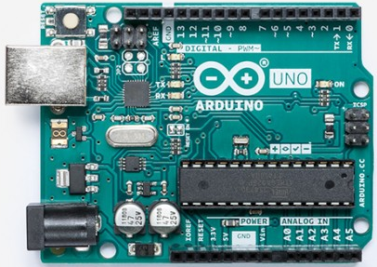
ARDUINO

Slide 2
¿POR QUÉ ARDUINO?
Hardware libre
Software libre
Código libre (Amplia comunidad que aporta código)
No se necesita conocimiento amplio en:
Electrónica
Programación
Herramienta de prototipado rápido

Slide 3
CARACTERÍSTICAS DEL ARDUINO UNO
Microcontrolador Atmega328
Voltaje de operación 5 V
Voltaje de entrada 7-12 V (Recomendado)
14 pines de entrada/salidas digitales (6 tienen PWM)
6 pines analógicos
Corriente por pin (20 mA)
Más información en:
https://store.arduino.cc/usa/arduino-uno-rev3

Slide 4
Atmega 328
Arquitectura RISC avanzada (131 instrucciones en ensamblador)
10,000 ciclos de escritura de la memoria flash
2 temporizadores/contadores de 8 bits
1 temporizador/contador de 16 bits
USART
Interfaz SPI
Interfaz I2C
Perro Guardián
Comparador analógico
Interrupciones
ADCs de 10 bits

Slide 5
ENTORNO DE DESARROLLO INTEGRADO (IDE) DE ARDUINO
Interfaz donde se programa el microcontrolador
Gratuita
Versión en línea y versión de escritorio
Descarga en:
https://www.arduino.cc/en/Main/Software

Slide 6

EJEMPLO 1: Parpadear un LED
Arduino uno tiene integrado un led conectado en el pin 13, el cual es visible en la tarjeta
¿Qué sucede si quiero usar un led externo?
Hay que tener algunas consideraciones.
Un LED (Light-emitting diode) o diodo emisor de luz transforma la corriente eléctrica en una señal óptica.
Es un diodo por lo que veremos algunos conceptos básicos del diodo.

Slide 7

DIODOS
Se forma con la unión de semiconductores tipo P y tipo N
Para que conduzca se debe polarizar en directa.
Voltaje más positivo en el ánodo que en el cátodo.
Conduce en la dirección de la flecha
Símbolo del diodo
Polarización directa
$$I=\frac{V}{Z}$$

Slide 8
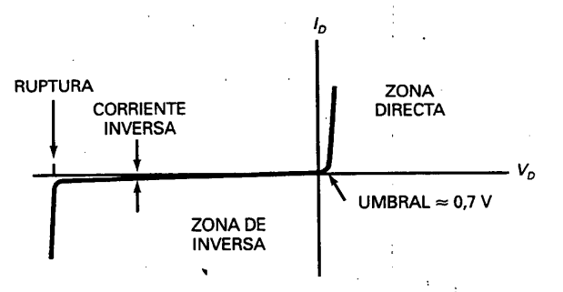
DIODOS
Se forma con la unión de semiconductores tipo P y tipo N
Para que conduzca se debe polarizar en directa.
Voltaje más positivo en el ánodo que en el cátodo.
Conduce en la dirección de la flecha

Slide 9
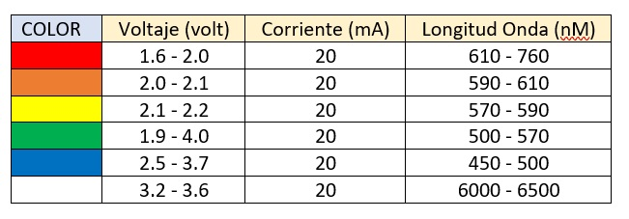
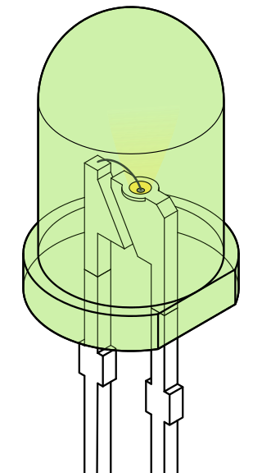
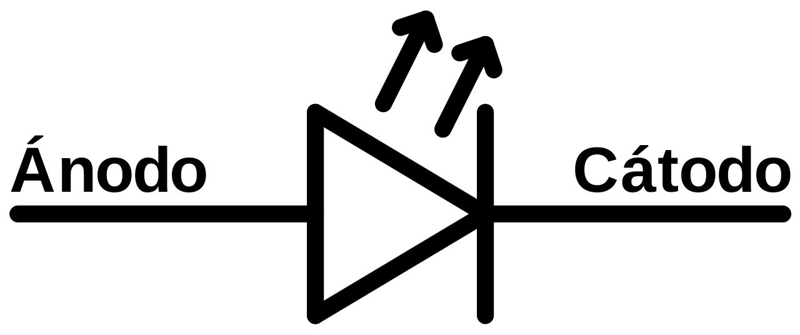
LED
Se fabrican de materiales semiconductores
Arseniuro de Galio o fosfuro de arseniuro de Galio

Slide 10
EJEMPLO 1: Parpadear un LED
Con el Arduino Uno hacer que un LED conectado al pin 12 parpadee cada 2 segundos.
Arduino Uno
Tablilla de prototipado (Protoboard)
Led
Resistencia ¼ W
180 Ω
220 Ω
Cables

Slide 11
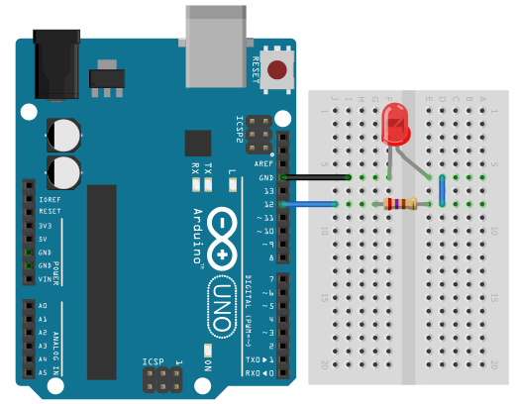
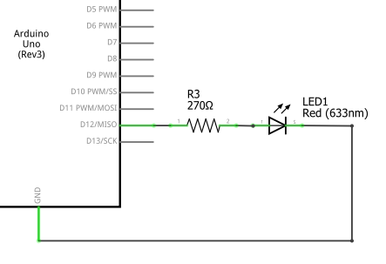
EJEMPLO 1: Parpadear un LED
Con el Arduino Uno hacer que un LED conectado al pin 12 parpadee cada 2 segundos.
Realizar la conexión

Slide 12
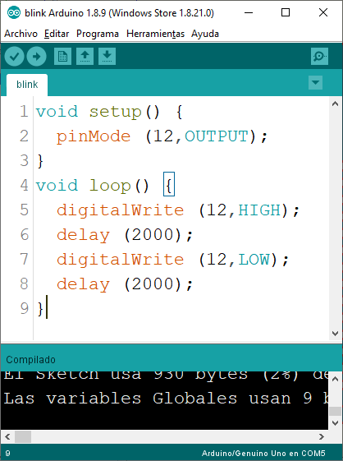
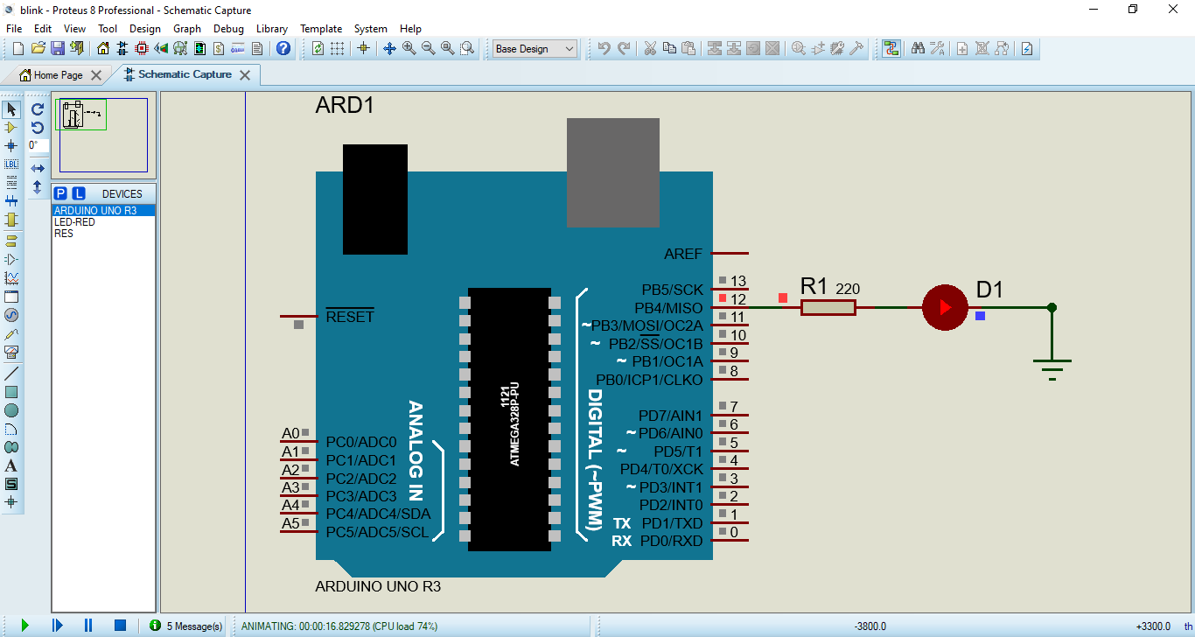
Programa

Slide 13
GRACIAS

